Slide 1
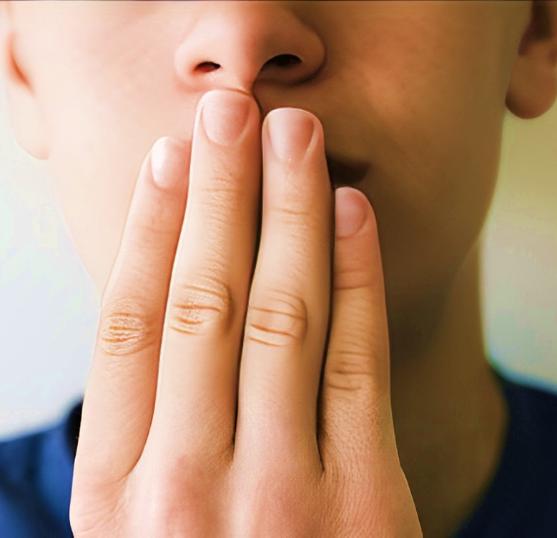
LIÇÃO 06
A AUTENTICIDADE DE UMA LINGUAGEM SADIA
09 de Fevereiro de 2025
1º trimestre 2025

Slide 2
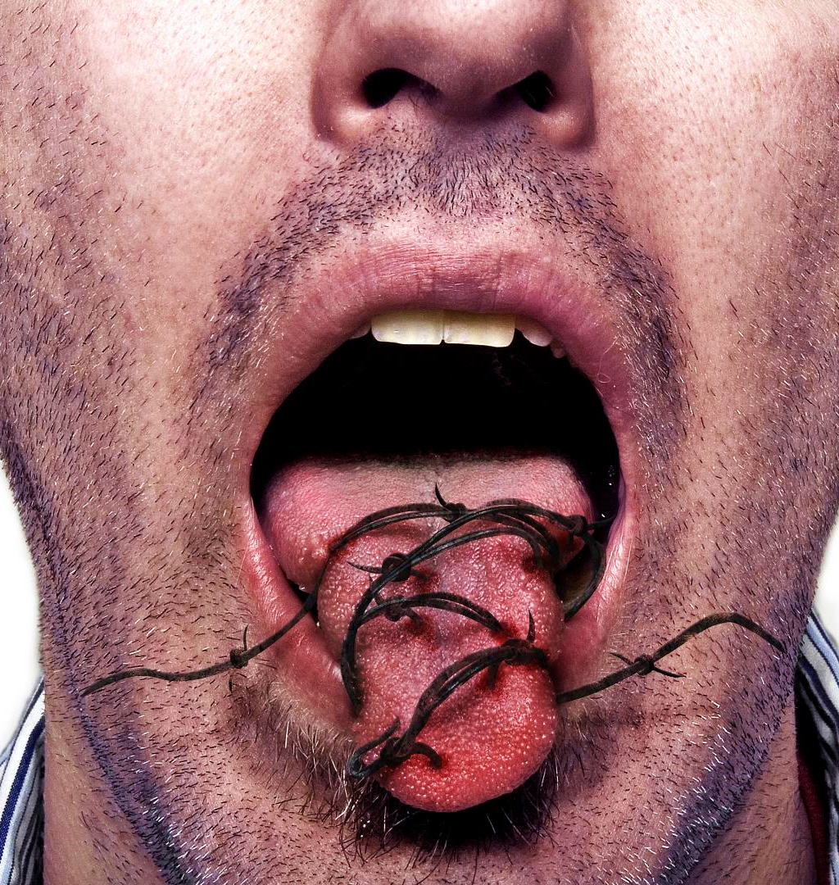
TEXTO PRINCIPAL
"A morte e a vida estão no poder da língua; e aquele que a ama comerá do seu fruto." (Pv 18.21)

Slide 3
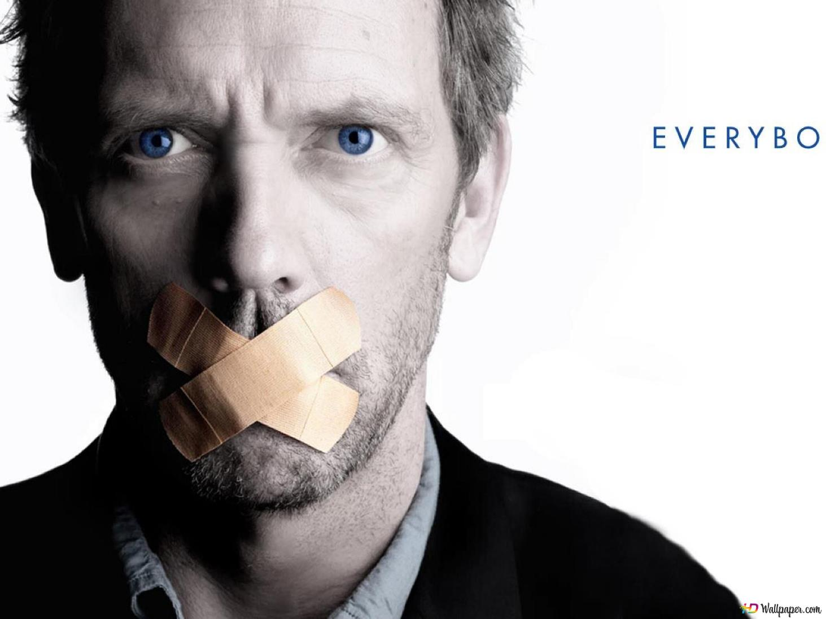
RESUMO DA LIÇÃO
O controle da língua é essencial para uma vida piedosa e uma fé sadia.

Slide 4
TEXTO BÍBLICO
Tiago 3.1-12

Slide 5
INTRODUÇÃO
Qual o efeito que nossas palavras exercem sobre a vida daqueles que nos ouvem? No texto bíblico que estudaremos nesta lição, o capítulo 3 da Carta de Tiago, somos advertidos a respeito do poder e da responsabilidade do uso da língua.
Tiago aborda a importância de controlar nossa língua e desenvolver uma elocução sadia que reflita nossa fé em Jesus Cristo.

Slide 6
OBJETIVOS DA LIÇÃO

Slide 7
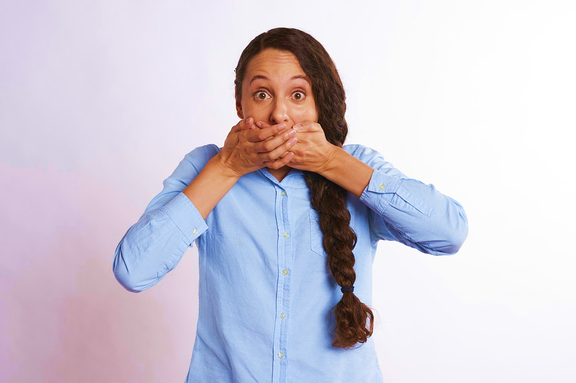
a necessidade de dominar a língua
1. COMPREENDER
2. EXPLICAR

Slide 8
1. COMPREENDER
2. EXPLICAR
os perigos de uma língua descontrolada
3. DESTACAR

Slide 9
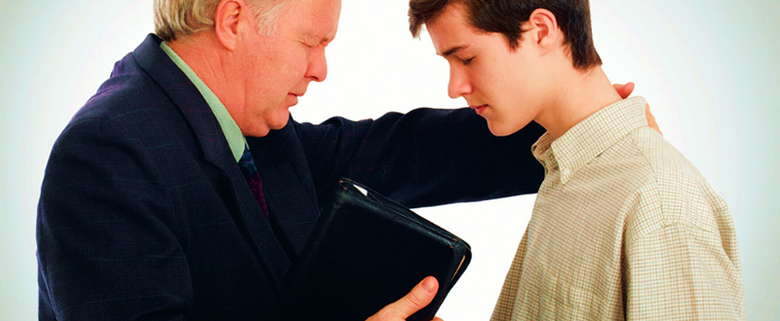
2. EXPLICAR
as características de uma Linguagem sadia e irrepreensível
3. DESTACAR

Slide 10
1
A NECESSIDADE DE DOMINAR A LÍNGUA

Slide 11
I. A NECESSIDADE DE DOMINAR A LÍNGUA
1. A responsabilidade dos mestres com o que falam
O mestre aqui é alguém que ensina a respeito das coisas de Deus e dos deveres dos homens, alguém que é qualificado para ensinar.
O ato de ensinar está diretamente ligado à língua, à comunicação. Aqueles que ensinam são responsáveis por usar a sua língua com sabedoria.

Slide 12
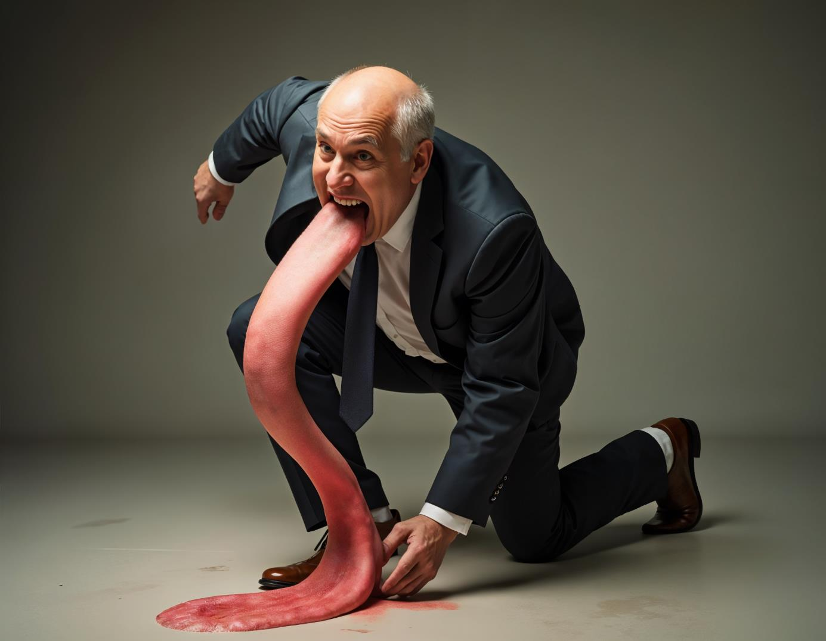
I. A NECESSIDADE DE DOMINAR A LÍNGUA
2. O poder da língua
No versículo 2, Tiago afirma: "Porque todos tropeçamos em muitas coisas. Se alguém não tropeça em palavras, o tal varão é perfeito e poderoso para também refrear todo o corpo." Ele explica que todos nós cometemos erros e destaca o dever que os crentes têm de controlar não apenas as palavras, mas também as ações.

Slide 13
I. A NECESSIDADE DE DOMINAR A LÍNGUA
3. Língua, um pequeno membro capaz de causar um grande impacto
Tiago faz uso de uma ilustração para ampliar a compreensão e o impacto da língua. Ele compara a língua ao freio que dirige um cavalo e ao leme que controla um navio (v.4). Embora a língua seja um pequeno órgão do corpo humano, ela pode direcionar uma vida
inteira para o bem ou para o mal.

